Slide 1
Web сайтлар яратишга йўналтирилган дастурий таъминотлар.
Худайбердиева Х.Ў

Slide 2
Режа
Web браузерлардан фойдаланиш ва web сахифа тушунчаси.
HTML хужжатларини яратиш қоидалари
Гипертекстли ссилкалар
HTMLда тасвирлар билан ишлаш

Slide 3
Интернетнинг WWW хизмати кундан-кунга ривожланиб, мукаммал маълумотлар манбасига айланиб бормоқда. Унинг ёрдамида исталган соҳада, исталган мавзуда ва исталган вақтда маълумотларни қидириб топиш, улардан фойдаланиш, зарур бўлса улардан нусха олиш мумкин. Интернетнинг ушбу хизмат туридан фойдаланиш учун аввало мижоз компьютерида худди шундай имкониятларни яратиб берувчи махсус дастур таъминоти бўлиши зарур. Бундай дастур таъминоти браузер (Browsers) деб аталади.

Slide 4
Энг биринчи браузер CERN (Европа Физика Тадқиқотлари Маркази) ходими Тим Бернер томонидан кашф қилинган. АҚШнинг NSCA (Миллий Супер Хисоблаш Маркази) ходими Марк Андриссон ва бир нечта талабалар томонидан ишлаб чиқилган Mosaic браузери эса график маълумотларни экранда акс эттира олувчи биринчи браузер бўлган.
Браузер инглизча сўз бўлиб, кўринишни таъминлаш, кўрсатиш маъносини англатади. Дунёда энг кўп фойдаланиладиган браузерлар Netscape Communication Navigator ва Internet Explorer лар хисобланади.

Slide 5
Бугунги кунда Netscape хамда Internet Explorer дан ташқари яна кўплаб Opera, FMSD Friada, MSICE, Web celerator, AtGuard, AdWiper каби браузерлар мавжуддир. Браузерларга қўйиладиган асосиий талаблардан бири, бу интернетнинг WWW хизматидаги маълумотлар жойлашган web сахифаларини қайси технология ёрдамида ишлашидан, хамда қайси дастурлаш тилида ёзилганидан қатъий назар, ундан тўлиқ фойдаланиш имкониятларини яратиб беришдир.

Slide 6
Бу талабга хамма барузерлар хам жавоб бера олмайди. Бунга мисол қилиб Netscape Communicator нинг Microsoft компаниясининг VisualBasic Script тили қўлланилган web сахифаларни экранда акс эттира олмаслигини келтириш мумкин.Internet Explorer браузери эса ихтиёрий web сахифани хеч қандай муаммоларсиз кўриш ва ундан тўлиқ фойдаланиш имкониятини яратиб беради. Opera браузерининг мухлислари эса уни жуда ихчам хажмда эканлиги учун яхши кўришади. Чунки бу браузер компьютер ташқи хотирасидан атиги 2 Мб гина жойни эгаллайди холос.

Slide 7
Шахсий электрон хисоблаш машиналарида форматлаштирилган электрон хужжат WYSIWYG (What You See Is What You Get) «Нимани кўраётган бўлсанг, ўшани оласан» принципида ишлайдиган матн тахрирлагичлар ёрдамида яратилади. Масалан MS Word, Lexicon, AmiPro кабилар ёрдамида.

Slide 8
Бундай дастурлар ёрдамида биз электрон хужжатни хохлаган шрифтда, ўлчамда, чап ёки ўнг томондан текислаган холда яратишимиз мумкин. Аммо биз ушбу электрон хужжатни интернет ёрдамида эълон қила олмаймиз. Сабаби, уни ўқимоқчи бўлган бошқа бир интернет мижозининг шахсий комьютерида биз фойдаланган матн тахрирлагич дастури ёки шрифтлар ўрнатилмаган бўлиши мумкин. Буни олдиндан айтиб бўлмайди. Ундан ташқари ушбу матнни очишга мўлжалланган «ойна» нинг ўлчамлари хақида хеч қандай маълумотларга эга эмасмиз. Шунинг учун хам ШЭХМларда фойдаланиладиган матн тахрирлагичлар ва уларнинг «формат» лаш усулларидан интернетда фойдаланиб бўлмайди.

Slide 9
Бундай ноқулайликларнинг олдини олиш мақсадида янги HTML (Hyper Text Markup Language) «гиперматнларни белгилаш тили» протоколи, стандарти яратилди. Бу стандарт бир қанча махсус операторлар мажмуасидан иборат бўлган HTML дастурлаштириш тили бўлиб, унинг ёрдамида электрон хужжатларни интернетда бевосита эълон қилиш мумкин.

Slide 10
Протокол– бу компьютерлар орасидаги алоқа ўрнатилишида, маълумотларни қабул қилиши ва узатишда фойдаланиладиган сигналлар стандартидир. Яъни, компьютерлар протокол ёрдамида бир-бири билан боғланади. Протокол тўғри бўлсагина, компьютерлар ўртасида алоқа ўрнатилади. Бу компьютерларнинг боғланиш тартиби ёки стандартидир.

Slide 11
HTTP (Hyper Text Transfer Protocol) эса гиперматнларни узатиш протоколи бўлиб, у тармоқ протоколлари ичида энг содда ва қулай протоколлардан хисобланади. Унинг асосий вазифаси «гипербоғланиш»дан хосил бўлган URL манзилли электрон хужжатларни ўқишга оид сўров (запрос)ни серверга жўнатиш (худди шу вақтда сўралаёттган хужжат жойлашган сервер билан алоқа ўрнатилади) ва сўралаётган хужжат олиб бўлингандан сўнг сервер билан алоқани узишдан иборат.

Slide 12
HTML форматида тайёрланган электрон хужжат HTML хужжат, web хужжат ёки web сахифа деб аталади. Агар электрон хужжатни тайёрлаш хақида гап борса, у холда хужжат HTML хужжат деб аталади, ушбу электрон хужжатни интернетда эълон қилиш ёки тарқатиш хақида гап борса, у холда бундай электрон хужжат web сахифа дейилади. Web сахифаларнинг файл кенгайтмаси .htm ёки .html кўринишга эгадир.

Slide 13
HTML хужжатлари ASCII форматида ёзилганлиги учун уларни хар қандай матн мухарририда яратиш ва тахрирлаш мумкин. HTML тили <...> очилувчи ва </...> ёпилувчи харакатга мос келувчи буйруқ теглар тўпламидан иборат. Бу хужжатнинг бирор бир элементини яратиш буйруқлари бўлиши мумкин. Масалан, жадвал ташкил этиш ёки тасвир хосил қилиш.

Slide 14
Теглар орасига олинган матн браузер ёрдамида экранда хосил қилинаётган вақтда жорий тег учун хос бўлган қоидага бўйсунади (масалан ўлчов ёки ранг). Баъзи бир теглардан беркитиш талаб қилинмайди ва ўз харакатини аналог очилувчи буйруқ хосил бўлиши билан якунлайди (масалан, рўйхатдаги сатр, рўйхатнинг кейинги сатрини яратувчи буйруқ берилган жойда узилади).

Slide 15
Ортиқча ёпувчи теглар сизни мехнатингизни бузмайди.Умуман олганда браузерлар ўзига нотаниш бўлган буйруқларни бажармай ўтади. Шунинг учун барча очиқ тегларни ёпиб қўйиш тавсия этилади.Бу сизнинг хужжатингизни ўқишни енгиллаштиради.Web сахифа ёзиш учун блокнот ёрдамида HTML файл яратинг. Уни қуйидагича номланг: index.html , сунгра уни браузер ёрдамида бажариш мумкин:

Slide 16
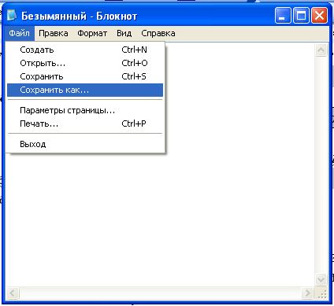
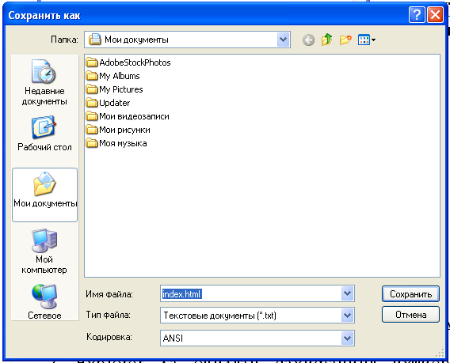

Slide 17
1.Юқоридаги усул билан хосил килинган Web сахифа белгиси устида сичқонча тугмаси босилади ва Explorer очилиши кутилади.
2.Explorer да очилган сахифанинг ихтиёрий нуқтасида (расмдан ташқари) сичқоча кўрсаткичи қўйилади ва ўнг тугмаси босилади
3.Хосил бўлган менюдан ”просмотр-HTML кода” танланади.
4.Блокнот ойнаси очилади ва теглар ёрдамида матн тахрирланади.

Slide 18
5.Блокнот ойнаси беркитилади.
6.Файлни сақлаш тўғрисидаги саволга «Ха» (Да) деб жавоб берилади.
7.Explorer даги «Обновить» тугмаси босилади («F5» тугмаси босилиши хам мумкин).
8.Узгартирилган матн янги куринишда узгаради.

Slide 19
HTML хужжатнинг бошланғич куриниши
<HTML> ... хужжат куриниши ... </HTML>
Яратилган хужжатда қуйидагиларни киритамиз:
<html>
Биринчи сахифам
</html>

Slide 20
Браузерда қуйидагича хосил бўлади:
Тил буйруқларини қандай харфларда ёзилиши
HTML учун хеч қандай ахамияти йўқ.
Матнга бирданига бир нечта хусусият бериш
мақсадида теглар бир-бирининг ичида қўлланилиши
мумкин.
Бундай холатларда тегларнинг ёпилиш
тартиби уларнинг очилишига тескари тартибда
жойлашмоғи лозим.
Биринчи сахифам
Биринчи сахифам

Slide 21
Масалан, матнни аввал қалин харф билан, кейин ёзма холатда эълон қилинган бўлса, уларни ёпиш учун аввал ички тег (ёзма) ни сўнгра эса қалин харфлини ёпиш керак бўлади. Агар охирги матнни фақат ёзма харфда хосил қилинмоқчи бўлинса, у холда <I> тегни янгитдан очиб яна ёпишга тўғри келади:
<B> Биринчи<I> сахифа </I> </B> <I> ёзилиши </I>
Браузерда қуйидагича хосил бўлади:

Slide 22
Биринчи сахифа ёзилиши

Slide 23
HTML хужжатнинг умумий куриниши
<HTML>
<HEAD>
<TITLE>Хужжат сарлавхаси</TITLE>
</HEAD>
<BODY>
Хужжатнинг матни
</BODY>
</HTML>

Slide 24
Хужжат боши
Хужжат номини элон қилиш учун қуйидаги буйруқлардан фойдаланилади:
<head><title> Хуснобод 2016-17 </head></title>

Slide 25
Исм бериш хужжатнинг зарурий бўлмаган қисми (сахифанинг браузер сарлавхасида чиқувчи номдан ташқари). Одатда улар иккита, <head> ва <title> белгилар орасида жойлашади. Изоҳ теги
Зарур ҳолатларда изоҳ бериш учун <!-- ва --> белгиларидан фойдаланилади <! - - Маълум бир изохлар ёзилади - ->

Slide 26
Абзацлар
Матнли хужжатлардан фарқли равишда HTML хужжатлардаги сатрларнинг узилиши аниқланмаган. HTML-файлни матн ахрирчисида кўрганимизда сатрларнинг жойлашуви хар қандай жойда бўлиши мумкин, лекин браузерда бундай узилиш кўринмайди. 68 та пробел (бўш жой) ўрнига браузер фақат битта кўрсатади.Хужжатни бўлаклаш жадвалнинг форматлаш белгилари <p> ва </p> билан берилади.HTML нинг кўп қисми «йўналиш» имкониятига эга.

Slide 27
Масалан қуйидаги сатр «марказдан» ёзувини браузернинг ўрта қисмида хосил қилади:
<p align=”center”> марказдан </p>.
Align учун мумкин бўлган қийматлар:
“center” – марказдан;
“right” – ўнгдан;
“justify” – иккала томондан.

Slide 28
(барча узун сатрлар учун бир хил тақсимланади (фақат матнлар учун)).
Одатда, браузер барча элементларни чап томондан текислайди. Йўналишларни қуйидаги тегларга қўллаш мумкин:
<p>, <table>, расмларга ва сарлавхаларга –шунингдек, HTMLда йўналишнинг махсус теглари мавжуд: <center >…</center>.
Бу теглар орасида ётувчи барча элементлар <p align=”center”> буйруғи билан бир хилда хосил бўлади.

Slide 29
Харф ўлчами
Матнда сарлавхаларни белгилаш учун <Hх> ...сарлавха </Hх> белгиси қўлланилади. Бу ерда сарлавха ўлчами камайиб бориш тартибида х=1 дан то х=6 гача ўзгаради (1-энг катта). Масалан:
<h4> шрифт ўлчами </h4>
Келтирилган тегга йўналишни хам қўллаш мумкин :
<h5 align=”right”> 5-даражали сарлавха </h5> (беркилувчи тег мажбурий) қолган матнларнинг харф ўлчамлари <font size=”n”> ...... </font> буйруғи ёрдамида берилади.

Slide 30
Теглар бир-бирига қўшилган бўлиши мумкин (уларни тўғри беркитишни унутмаслик лозим). Харф ўлчами n-нинг қиймати 1 дан 7 гача ўсиш тартибида жойлашиши мумкин (сарлавха ўлчамига тескари холатда).Масалан:
<p аlign=”center”> <font size=”5”> шрифт ўлчами=5 </font> </p>

Slide 31
Харф ўлчамларини одатий беришдан ташқари size=+2 ёки size=-1 кўринишда хам бериш мумкин. Одатда Еxplorer даги ўлчов 3 га тенг, лекин хар бир фойдаланувчининг алохида созланмаси хам бўлиши мумкин.Аниқ сахифалар учун шрифт ўлчамларини сахифа бошида жойланувчи <basefont size=5> теги билан бериш мумкин.
Жадвалларнинг хар бир ячейкасида ёзилган матнлар учун хусусий <font> теги қўлланилади (харф рангига хам тегишли).Харф ранги color=”ранг” параметр ёрдамида берилади

Slide 32
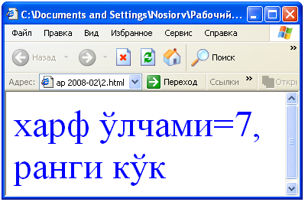

Slide 33
<font color=blue size=+5> ҳарф ўлчами 7, ранги кўк </font>
махсус белгилар
< > & ” – белгилари HTML да форматлаш белгилари сифатидаги асосий қийматга эга. Лекин, баъзан бу белгилардан ўз белгимиз сифатида ишлатишимизга тўғри келиб қолади. Уларни матнда хосил қилиш учун қуйидагилардан фойдаланилади:

Slide 34
&lt - <
&gt - >
&amp - &
&quot – “ (қўштирноқ)
шунингдек ихтиёрий миқдордаги пробелларни &nbsp дан фойдаланиб қўйиш мумкин.
Қуйидаги жадвалда баъзи белгиларни ифодалашлар берилган:

Slide 35
№ | Белги коди | натижа | Белги коди | натижа | коди | натижа
 | 167; | § | &#132; | „ | &#133; | …
 | &#169; | © | &#147; | “ | &#153; | ™
 | &#174; | ® | &#148; | ” | &#145; | ‘
 | &#176; | ° | &#149; | • | &#146; | ’
 | &laquo; | « | &#150; | – | &#8470; | №
 | &raquo; | » | &#151; | — | &#177; | ±
Эслатма: &lt ўрнида &LT дан фойдаланиш мумкин эмас.

Slide 36
HTMLда тасвирлар билан ишлаш
<IMG> - бу энг оммавий бўлган теглардан бири, web-дизайнерларнинг кўп ишлатадиган тег. Бу тег расмларни JPEG ва GIF формасини ишлатади.Параметрлари:
-SRC – шарт бўлган параметр , расмли файлни адресини кўрсатади.
-HEIGHT и WIDTH – тасвирни кенглиги ва баландлигини аниқлайди.-ALIGN - шарт бўлган параметр. Тасвини силжитиш, жойини ўзгартириш учун ишлатилади.

